Slide 1


PRÁCTICAS PROFESIONALIZANTES · 2026
Finanty
Sistema web de administración de finanzas personales
Juan Pablo Llanos · Valentina Palacios
6.º año 2.ª · Escuela Técnica N.º 32 D.E. 14 «Gral. José de San Martín»
Notes:
EXPONE: Juan Pablo (≈0.5 min)
GUION:
Buenas tardes a todos. Somos Juan Pablo y Valentina, de 6.º 2.ª, y hoy les vamos a mostrar Finanty, el sistema web de administración de finanzas personales que desarrollamos en Prácticas Profesionalizantes. Lo más importante de la exposición va a ser ver cómo funciona la página, así que vamos a ir rápido con la introducción y después recorremos la aplicación pantalla por pantalla.
1

Slide 2


INTRODUCCIÓN
Quiénes somos
JP
VP
Escuela Técnica N.º 32
D.E. N.º 14 «Gral. José de San Martín»
Prácticas Profesionalizantes · 2026 · Grupo 9
Juan Pablo Llanos
Valentina Palacios
Estudiante de 6.º año 2.ª
Estudiante de 6.º año 2.ª
Docentes Prof. Damián Olaso · Prof. Gonzalo Consorti
Finanty · Prácticas Profesionalizantes 2026
Expone: Valentina · ≈1 min
2
Notes:
EXPONE: Valentina (≈1 min)
DESTACAR: Equipo, escuela y docentes.
GUION:
Yo soy Valentina Palacios y él es Juan Pablo Llanos. Cursamos 6.º año, 2.ª división, en la Escuela Técnica N.º 32 del Distrito Escolar 14, «General José de San Martín». Este trabajo lo hicimos en el espacio de Prácticas Profesionalizantes durante 2026, con el acompañamiento de los profesores Damián Olaso y Gonzalo Consorti. Somos el Grupo 9.
2

Slide 3



INTRODUCCIÓN
¿Qué es Finanty?
Una aplicación web para llevar tus ingresos y gastos en un solo lugar
Registrar
Cargás tus ingresos y gastos
Clasificar
Con categorías y medios de pago
Carga manual
No se conecta con bancos ni billeteras, no hace pagos ni transferencias.
Ver
Resumen y gráficos en un panel
Finanty · Prácticas Profesionalizantes 2026
Expone: Juan Pablo · ≈1.5 min
3
Notes:
EXPONE: Juan Pablo (≈1.5 min)
DESTACAR: Es de carga manual: no se conecta a bancos. Tres verbos: registrar, clasificar, ver.
GUION:
Finanty es una aplicación web para llevar tus ingresos y gastos en un solo lugar. Básicamente hace tres cosas: primero, vos registrás lo que ganás y lo que gastás; segundo, lo ordenás con categorías y medios de pago; y tercero, lo ves resumido en un panel con gráficos. Una aclaración importante para que no haya confusión: la carga es manual. Finanty no se conecta con bancos ni con billeteras virtuales, no hace pagos ni transferencias. Es un registro personal, no una app de pagos.
3

Slide 4






INTRODUCCIÓN
El problema y por qué lo elegimos
POR QUÉ LO ELEGIMOS
EL PROBLEMA
El dinero está repartido
Una herramienta simple que junta todo en un registro, sin integraciones bancarias
Resúmenes y gráficos para interpretar los datos
Efectivo
Tarjetas
Billeteras
¿Cuánto gasté? ¿En qué? ¿Con qué medio?
Nos permitía aplicar análisis, programación, bases de datos, diseño y planificación
Cada lugar muestra solo su parte.
Finanty · Prácticas Profesionalizantes 2026
Expone: Valentina · ≈2 min
4
Notes:
EXPONE: Valentina (≈2 min)
DESTACAR: Datos dispersos → un solo registro. Aclarar de nuevo que no hay integración bancaria.
GUION:
El problema que vimos es que hoy la plata está repartida: algo en efectivo, algo en la tarjeta de débito, la de crédito, billeteras virtuales. Cada lugar te muestra su parte, entonces saber cuánto gastaste en total, en qué lo gastaste y con qué medio pagaste termina siendo un lío, o te obliga a llevar tus propias anotaciones. Elegimos este proyecto porque queríamos una herramienta simple que junte todo eso sin depender de integraciones con bancos, y porque nos permitía aplicar lo que aprendimos: análisis, programación, bases de datos, diseño de pantallas y planificación. Con esto cerramos la introducción; ahora sí, vamos a la página.
4

Slide 5
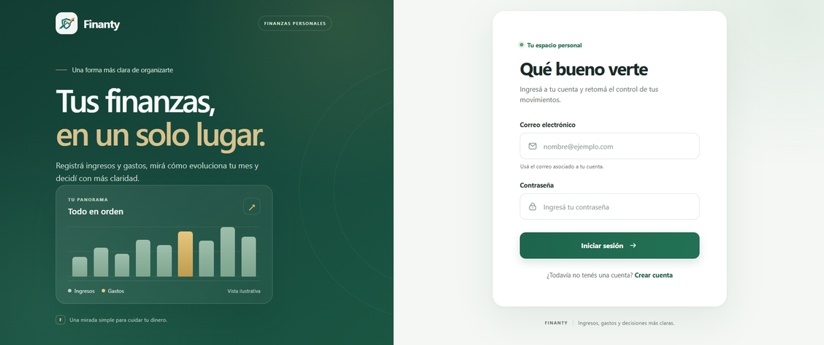
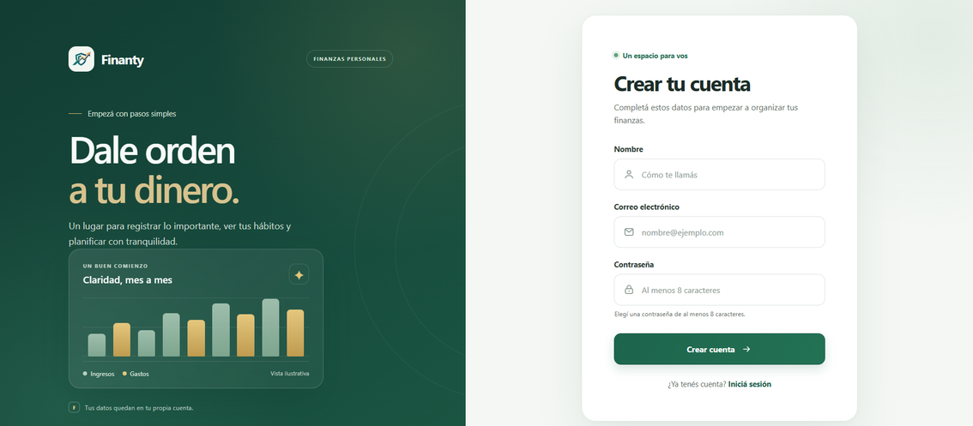
CONOCIENDO FINANTY · 1
Entrar: registro e inicio de sesión
EL USUARIO
Se registra con nombre, correo y contraseña, o inicia sesión.
FINANTY
Valida los datos (contraseña de 8+ caracteres, correo no repetido) y guarda la contraseña cifrada con bcrypt.
RESULTADO
Sesión iniciada: cada usuario ve solo sus propios datos.
Finanty · Prácticas Profesionalizantes 2026
Expone: Juan Pablo · ≈1.5 min
5
Notes:
EXPONE: Juan Pablo (≈1.5 min)
DESTACAR: Contraseña cifrada y cada usuario ve solo lo suyo.
GUION:
Lo primero que ve el usuario es esta pantalla. Si es nuevo, se registra con su nombre, su correo y una contraseña. Si ya tiene cuenta, inicia sesión. Atrás, el servidor controla que los datos estén completos, que el correo no esté repetido y que la contraseña tenga al menos 8 caracteres. La contraseña no se guarda tal cual: se guarda cifrada con bcrypt. Cuando alguien se registra, además, Finanty le crea siete categorías iniciales para que pueda empezar a cargar enseguida. Y una vez adentro, hay una sesión: las pantallas privadas piden estar logueado y cada usuario ve solamente sus propios datos.
5

Slide 6
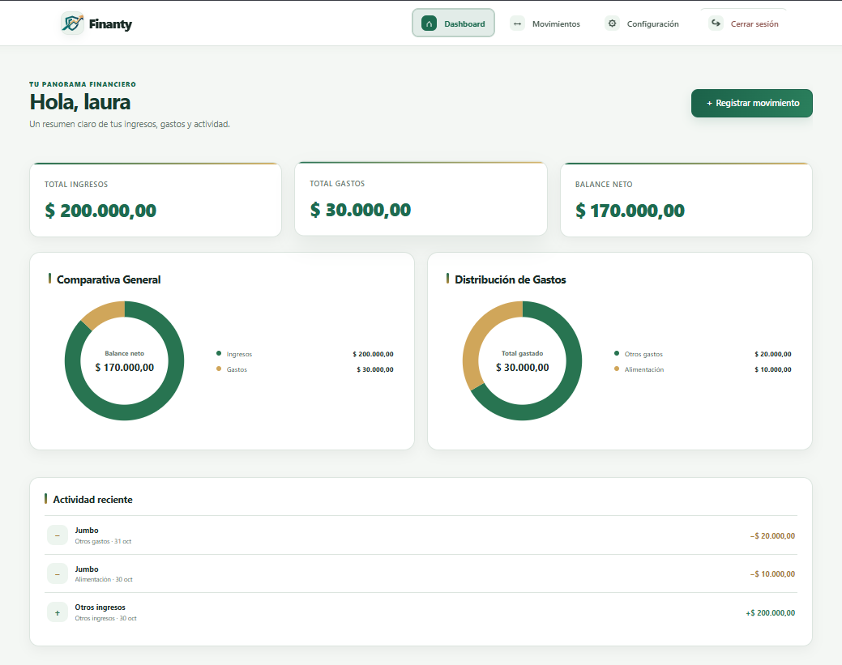
CONOCIENDO FINANTY · 2
Dashboard: el resumen de un vistazo
EL USUARIO
Entra y ve su panorama financiero.
FINANTY
Le pide los totales al servidor y los muestra: ingresos, gastos y balance neto, más la actividad reciente.
RESULTADO
Sabe cuánto entró, cuánto salió y qué cargó últimamente.
Captura de la app con datos de ejemplo
Finanty · Prácticas Profesionalizantes 2026
Expone: Valentina · ≈2.5 min
6
Notes:
EXPONE: Valentina (≈2.5 min)
DESTACAR: Los tres números: ingresos, gastos y balance. Los datos de las capturas son de ejemplo.
GUION:
Después de entrar, llegamos al dashboard, que es el panel principal. Arriba dice «Hola» con el nombre del usuario y hay tres tarjetas: total de ingresos, total de gastos y balance neto, que es la diferencia entre los dos. Cuando abrís la pantalla, el navegador le pide esos datos al servidor y los muestra. Más abajo aparece la actividad reciente, con los últimos movimientos cargados, y arriba a la derecha el botón verde para registrar un movimiento nuevo. Aclaramos que los datos que se ven en las capturas son de ejemplo, de un usuario de prueba.
6

Slide 7
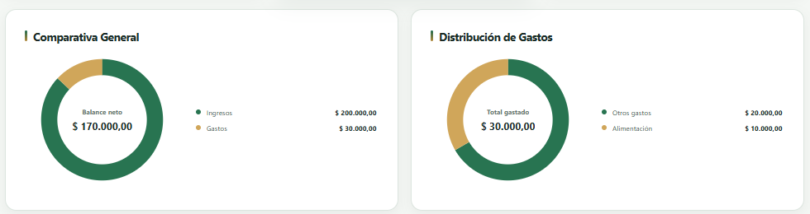
CONOCIENDO FINANTY · 3
Gráficos
Comparativa general
Ingresos contra gastos, con el balance en el centro
Distribución de gastos
En qué categorías se va la plata
Hechos por nosotros
SVG dibujado desde JavaScript, sin librería
Finanty · Prácticas Profesionalizantes 2026
Expone: Valentina · ≈1 min
7
Notes:
EXPONE: Valentina (≈1 min)
DESTACAR: Dos gráficos, mismo dato visto de dos formas. Están dibujados con SVG propio, sin librería externa.
GUION:
El dashboard tiene dos gráficos. El de la izquierda compara ingresos contra gastos y muestra el balance en el centro. El de la derecha muestra cómo se reparten los gastos por categoría, así se ve rápido en qué se va la plata. Los dibujamos nosotros con SVG desde JavaScript, sin usar una librería de gráficos. Y no son números de relleno: se calculan con los movimientos que cargó el usuario.
7

Slide 8
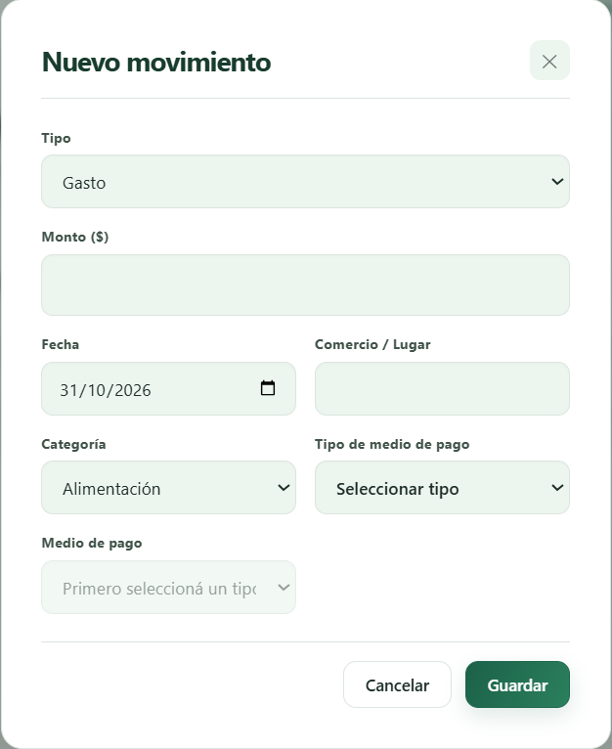
CONOCIENDO FINANTY · 4
Registrar un movimiento: del formulario a la base
1
Toca «Registrar movimiento»
Se abre el formulario
2
Elige ingreso o gasto
Completa monto, fecha y comercio
3
Elige categoría y tipo de medio
Se habilita la lista de medios
4
«Guardar»: JavaScript envía los datos
Formato JSON → movimientos.php
5
PHP valida y guarda en MySQL
Monto > 0; categoría y medio del usuario
6
La lista se recarga
El movimiento aparece en pantalla
Naranja = el dato viaja al servidor
Finanty · Prácticas Profesionalizantes 2026
Expone: Juan Pablo · ≈3.5 min
8
Notes:
EXPONE: Juan Pablo (≈3.5 min)
DESTACAR: Es el recorrido principal. Marcar el momento en que el dato viaja al servidor y el momento en que se actualiza la pantalla. Si hay tiempo: hacerlo en vivo.
GUION:
Acá está lo central de la aplicación, así que vamos paso a paso. Uno: el usuario toca «Registrar movimiento» y se abre este formulario. Dos: elige si es un gasto o un ingreso, y completa el monto, la fecha y el comercio o lugar. Tres: elige la categoría y el tipo de medio de pago; recién ahí se habilita la lista de medios de ese tipo, por ejemplo Mercado Pago dentro de billeteras virtuales. Cuatro: toca «Guardar». En ese momento el JavaScript de la página arma un paquete de datos en formato JSON y lo manda al servidor, al archivo movimientos.php. Cinco: PHP controla que el monto sea mayor a cero, que el tipo sea ingreso o gasto, y que la categoría y el medio pertenezcan a ese usuario; si está todo bien, lo guarda en la base de datos MySQL. Seis: el formulario se cierra, la lista se vuelve a cargar y el movimiento nuevo aparece en pantalla. [Si hay tiempo y la app funciona en la compu: cargar un gasto en vivo y mostrar cómo cambia el listado.]
8

Slide 9
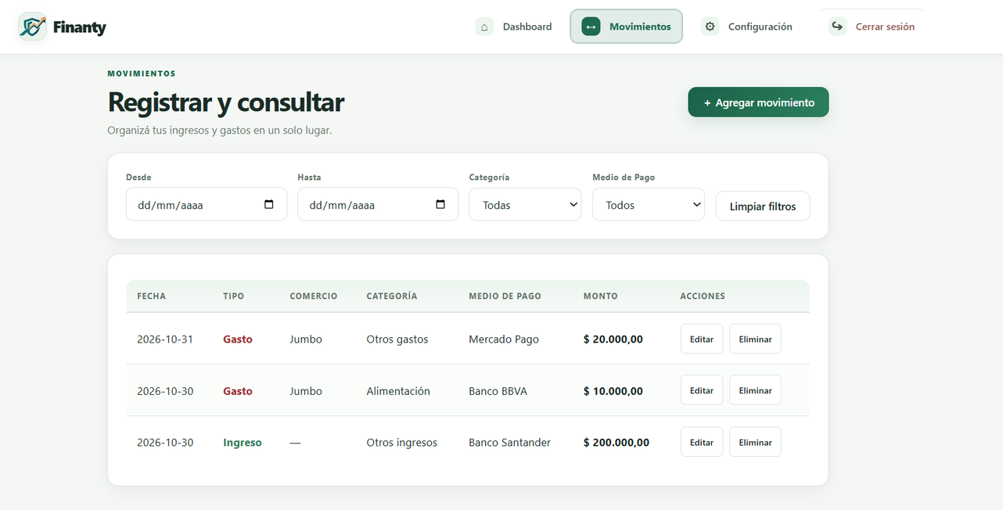



CONOCIENDO FINANTY · 5
Movimientos: consultar, filtrar, editar, eliminar
Filtrar
Por fecha, categoría y medio de pago. El servidor devuelve solo lo que coincide
Editar
Abre el mismo formulario con los datos cargados
Eliminar
Pide confirmación antes de borrar
Captura de la app con datos de ejemplo
Resultado un historial ordenado y fácil de revisar, sin salir de la pantalla
Finanty · Prácticas Profesionalizantes 2026
Expone: Valentina · ≈2.5 min
9
Notes:
EXPONE: Valentina (≈2.5 min)
DESTACAR: Los filtros se aplican en el servidor. Eliminar pide confirmación.
GUION:
Esta es la pantalla de movimientos, donde está todo el historial en una tabla con fecha, tipo, comercio, categoría, medio de pago y monto. Arriba hay filtros: se puede filtrar por fecha desde y hasta, por categoría y por medio de pago, y hay un botón para limpiar. Los filtros se mandan al servidor y él devuelve solo los movimientos que coinciden. En cada fila hay dos botones. Editar abre el mismo formulario con los datos cargados para modificarlos y guardar. Eliminar primero pregunta «¿Querés eliminar este movimiento?» para evitar borrar por error, y recién ahí lo borra.
9

Slide 10
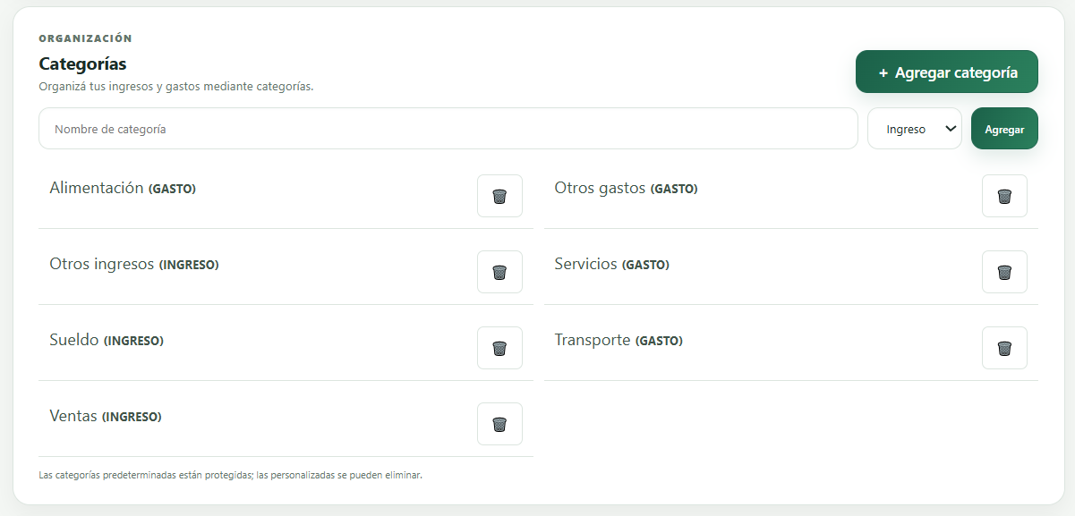
CONOCIENDO FINANTY · 6
Categorías
EL USUARIO
Crea sus categorías y elige si son de ingreso o de gasto.
FINANTY
Al registrarse crea 7 categorías iniciales. Las predeterminadas están protegidas.
Ingresos: Sueldo · Ventas · Otros ingresos
Gastos: Alimentación · Transporte · Servicios · Otros gastos
Finanty · Prácticas Profesionalizantes 2026
Expone: Juan Pablo · ≈1 min
10
Notes:
EXPONE: Juan Pablo (≈1 min)
DESTACAR: 7 categorías iniciales, se pueden crear más. Las predeterminadas están protegidas.
GUION:
Las categorías sirven para clasificar. Cada una es de ingreso o de gasto. Al registrarse, el usuario recibe siete: Sueldo, Ventas y Otros ingresos, por un lado; Alimentación, Transporte, Servicios y Otros gastos, por el otro. Desde Configuración puede agregar las suyas, eligiendo si son de ingreso o gasto. Las predeterminadas están protegidas, no se pueden borrar; las que crea el usuario sí.
10

Slide 11
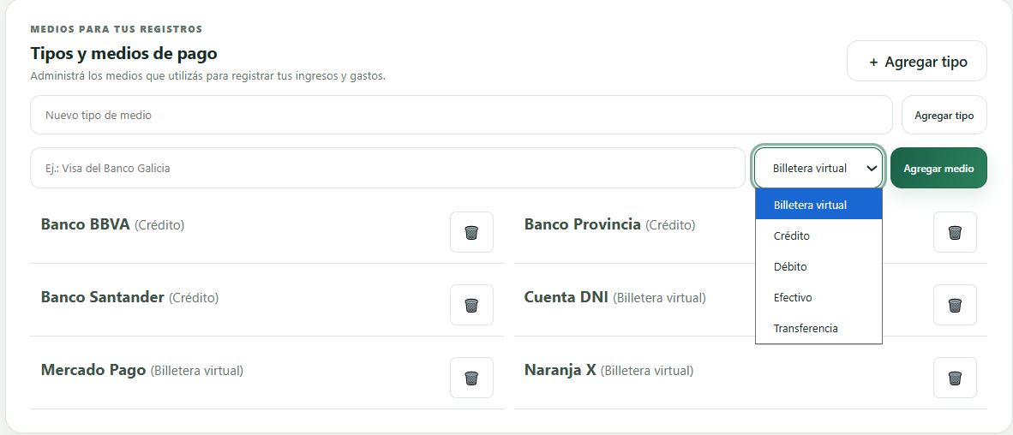
CONOCIENDO FINANTY · 7
Tipos y medios de pago
DOS NIVELES
Tipo
Efectivo · Débito · Crédito · Transferencia · Billetera virtual
Medio
Mercado Pago, Naranja X, Cuenta DNI, BBVA, Santander, Provincia… o los que cree el usuario
Son etiquetas para ordenar tus registros. Finanty no se conecta con Mercado Pago ni con ningún banco.
Finanty · Prácticas Profesionalizantes 2026
Expone: Valentina · ≈1.5 min
11
Notes:
EXPONE: Valentina (≈1.5 min)
DESTACAR: Los nombres son solo para clasificar: no hay conexión real con esas entidades.
GUION:
Con los medios de pago pasa algo parecido, pero con dos niveles. Primero está el tipo: efectivo, débito, crédito, transferencia o billetera virtual. Y dentro de cada tipo están los medios concretos, por ejemplo Mercado Pago, Naranja X y Cuenta DNI dentro de billeteras virtuales, o BBVA, Santander y Provincia dentro de crédito. El usuario puede agregar sus propios tipos y medios. Ojo, esto lo aclaramos porque es importante: esos nombres son solo etiquetas para ordenar tus registros. Finanty no se conecta con Mercado Pago ni con ningún banco.
11

Slide 12
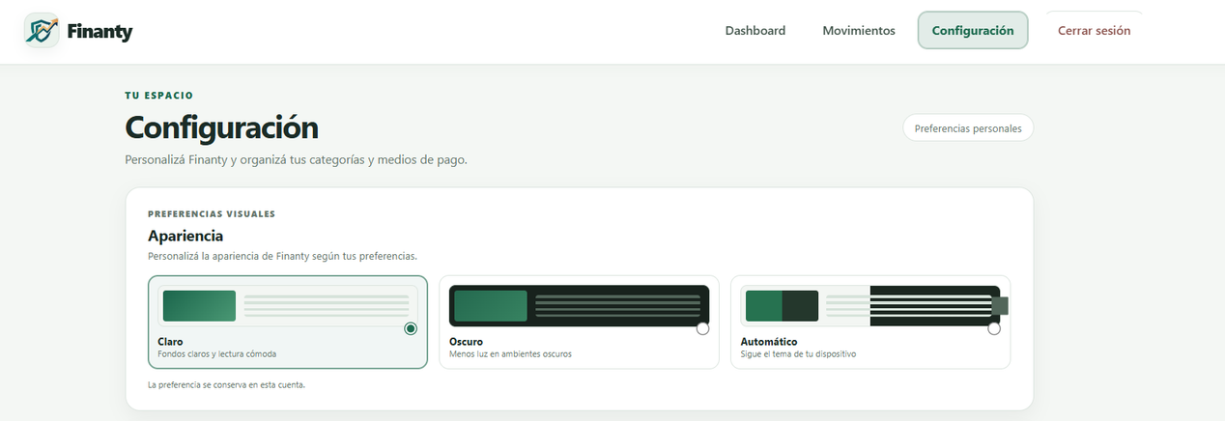
CONOCIENDO FINANTY · 8
Configuración y apariencia
Claro
Oscuro
Automático
Más abajo en la misma pantalla: categorías y medios de pago.
La preferencia de tema se guarda en la cuenta del usuario.
Finanty · Prácticas Profesionalizantes 2026
Expone: Juan Pablo · ≈1 min
12
Notes:
EXPONE: Juan Pablo (≈1 min)
DESTACAR: La preferencia de tema se guarda en la cuenta del usuario.
GUION:
Por último, en Configuración el usuario elige cómo quiere ver la aplicación: tema claro, oscuro o automático, que sigue lo que tenga configurado el dispositivo. Esa preferencia se guarda en su cuenta, así que cuando vuelve a entrar la encuentra igual. En esta misma pantalla están, más abajo, la gestión de categorías y de medios de pago que acabamos de ver. Con esto terminamos el recorrido de la página.
12

Slide 13





DESARROLLO TÉCNICO
Con qué está construido
HTML
CSS
JavaScript
PHP
MySQL
La estructura de las pantallas
Colores, diseño y temas
Lógica del navegador y envío de datos
Lógica del servidor: validar, sesión, base
Donde se guardan los datos
Entorno XAMPP (PHP + MySQL/MariaDB) en local · código en GitHub
Finanty · Prácticas Profesionalizantes 2026
Expone: Valentina · ≈1 min
13
Notes:
EXPONE: Valentina (≈1 min)
DESTACAR: Qué hace cada tecnología, en una frase. No entrar en código.
GUION:
Ahora pasamos a la parte técnica, pero sin meternos en el código. Usamos HTML para la estructura de las pantallas; CSS para el aspecto, los colores y los temas; JavaScript para la lógica en el navegador, que es lo que arma los gráficos y se comunica con el servidor; PHP para la lógica del servidor, es decir, validar datos, manejar la sesión y hablar con la base; y MySQL, o MariaDB, para guardar la información. Todo corre de forma local con XAMPP, y el código lo guardamos en un repositorio de GitHub.
13

Slide 14
DESARROLLO TÉCNICO
Cómo se comunican las partes
Navegador
fetch · JSON
Servidor
PDO · SQL
Base de datos
HTML · CSS · JavaScript
PHP + sesión
MySQL / MariaDB
frontend/
views · css · js
backend/
auth · api
database/
finanty_db.sql
respuesta
respuesta
1 El navegador envía el pedido (por ejemplo, guardar un movimiento)
2 PHP comprueba la sesión y valida los datos
3 Consulta o guarda en la base de datos
4 Devuelve JSON y la página se actualiza
Finanty · Prácticas Profesionalizantes 2026
Expone: Juan Pablo · ≈2 min
14
Notes:
EXPONE: Juan Pablo (≈2 min)
DESTACAR: El recorrido ida y vuelta: navegador → PHP → base de datos y de vuelta. Coincide con la carpeta del proyecto.
GUION:
Esto es lo que pasaba por detrás cuando guardábamos un movimiento. Tenemos tres partes. El navegador, con las pantallas en HTML, CSS y JavaScript. El servidor, con archivos PHP organizados en auth, para registro, ingreso y salida, y api, para movimientos, categorías, medios de pago y configuración. Y la base de datos. El navegador le manda pedidos al servidor con fetch, en formato JSON. El servidor valida, usa PDO para consultar la base de datos, y le devuelve la respuesta, también en JSON, al navegador. Si la sesión venció, el servidor responde que no está autorizado y la página manda al usuario a iniciar sesión de nuevo. Los datos viven solamente en la base, en la computadora donde corre el servidor.
14

Slide 15
DESARROLLO TÉCNICO
Base de datos: 5 tablas relacionadas
usuarios
tipos_medios_pago
Cada dato pertenece a un usuario.
Las claves foráneas (FK) evitan movimientos que apunten a algo que no existe.
id_usuario
id_tipo_medio
nombre
nombre
email
id_usuario
password_hash
tema_preferido
1
1
N
N
categorias
movimientos
medios_pago
id_categoria
id_movimiento
id_medio
nombre
1
N
tipo (ingreso/gasto)
N
1
nombre
tipo
monto
id_tipo_medio
id_usuario
fecha
id_usuario
comercio
FK → 3 tablas
Finanty · Prácticas Profesionalizantes 2026
Expone: Valentina · ≈1.5 min
15
Notes:
EXPONE: Valentina (≈1.5 min)
DESTACAR: Todo se conecta con movimientos. Cada dato pertenece a un usuario.
GUION:
La base de datos tiene cinco tablas. Usuarios guarda el nombre, el correo, la contraseña cifrada y el tema elegido. Categorías, tipos de medio de pago y medios de pago guardan las opciones de clasificación, y cada medio pertenece a un tipo. Y movimientos es la tabla central: cada movimiento tiene su tipo, monto, fecha y comercio, y está unido a un usuario, a una categoría y a un medio de pago mediante claves foráneas. Así la base se asegura de que no haya, por ejemplo, un movimiento apuntando a una categoría que no existe.
15

Slide 16




ORGANIZACIÓN Y EXPERIENCIA
Cómo nos organizamos
ETAPAS
HERRAMIENTAS
1
Relevamiento y análisis
Jira
Épicas y tareas con responsables
ProjectLibre
Plan de 100 tareas
2
Diseño
Desarrollo
GitHub
Repositorio del código
XAMPP
PHP + MySQL en local
3
4
Integración y ajustes
Equipo de dos
100 tareas en Jira: 50 para cada uno
5
Pruebas y documentación
Finanty · Prácticas Profesionalizantes 2026
Expone: Juan Pablo · ≈1.5 min
16
Notes:
EXPONE: Juan Pablo (≈1.5 min)
DESTACAR: Etapas, herramientas y el reparto de tareas. Ser honestos con lo que fue plan y lo que fue real.
GUION:
Para organizarnos dividimos el proyecto en etapas: relevamiento y análisis, diseño, desarrollo, integración y ajustes, y pruebas y documentación. Usamos Jira para registrar épicas y tareas y asignarlas, y ProjectLibre para armar un plan de 100 tareas. En Jira las tareas se repartieron entre los dos, 50 para cada uno. También usamos GitHub para el código y XAMPP para correr todo en local. Somos un equipo de dos, con el acompañamiento de los profesores. Aclaramos que las duraciones del plan son estimaciones, no un registro medido del tiempo real de cada tarea.
16

Slide 17
ORGANIZACIÓN Y EXPERIENCIA
Dificultades y aprendizajes
DIFICULTAD
QUÉ HICIMOS
Elementos de distinto tamaño en las PCs de la escuela
Ajustamos el CSS para adaptarse a distintas pantallas
Errores ocasionales de conexión con la base de datos
Registrados como incidencia; falta repetir la prueba
La configuración local cambia entre computadoras
Lanzador que busca PHP y MySQL y prepara la base
LO QUE APLICAMOS
Análisis
Programación
Bases de datos
Diseño de interfaces
Planificación
Finanty · Prácticas Profesionalizantes 2026
Expone: Valentina · ≈1.5 min
17
Notes:
EXPONE: Valentina (≈1.5 min)
DESTACAR: Contar las dificultades tal cual son: algunas quedaron pendientes.
GUION:
Tuvimos dificultades. Cuando lo probamos en las computadoras de la escuela vimos que algunos elementos se veían de otro tamaño, y que a veces aparecían errores de conexión con la base de datos. En una de las compus no pudimos terminar de abrirlo. Lo que hicimos fue ajustar el CSS para que la página aproveche mejor el ancho de la pantalla y se adapte a distintos tamaños, y preparamos un lanzador que busca PHP y MySQL y arma la base la primera vez. Lo que aprendimos es que la configuración local cambia de una computadora a otra, y que probar en equipos reales es lo que hace mejorar el proyecto. Y aplicamos todo junto: análisis, programación, base de datos, diseño de interfaces y planificación.
17

Slide 18
CIERRE
Estado actual: prototipo funcional
Funciona
Verificado
Pendiente
  Registro e inicio de sesión
  Dashboard con resumen y gráficos
  Movimientos: alta, filtros, edición, baja
  Categorías y medios de pago
  Temas claro, oscuro y automático
  Revisado en el equipo de desarrollo
  CSS ajustado tras las pruebas en la escuela
  Cliente conforme con el desempeño final (informe)
  Repetir la prueba en otra PC de la escuela
  Confirmar la conexión con la base
  Encuesta a usuarios: sin resultados
  Tiempo de respuesta < 2 s: no medido
Finanty · Prácticas Profesionalizantes 2026
Expone: Juan Pablo · ≈1.5 min
18
Notes:
EXPONE: Juan Pablo (≈1.5 min)
DESTACAR: Separar claramente lo que funciona, lo que se verificó y lo que está pendiente.
GUION:
¿En qué estado está Finanty? Tenemos un prototipo funcional: registro e inicio de sesión, el dashboard con resumen y gráficos, la gestión de movimientos con filtros, edición y eliminación, categorías, medios de pago y los temas visuales. Lo revisamos en nuestro equipo de desarrollo y, tras las pruebas en la escuela, ajustamos el CSS. Según el informe, el cliente manifestó satisfacción con el desempeño final. Y queremos ser claros con lo que falta: tenemos que repetir la prueba en otra computadora de la escuela y confirmar la conexión con la base de datos; no hicimos la encuesta a usuarios, así que no tenemos porcentajes; y la meta de responder en menos de dos segundos no la medimos.
18

Slide 19
MEJORAS FUTURAS (propuestas)
  Pruebas en más equipos
  Copias de seguridad y traslado de datos
  Exportación de datos
  Encuesta real a usuarios
Finanty junta tus ingresos y gastos en un solo registro, simple y con gráficos, sin depender de bancos.
¡Gracias!
Juan Pablo Llanos · Valentina Palacios
Prof. Damián Olaso · Prof. Gonzalo Consorti
Notes:
EXPONE: Valentina y Juan Pablo (≈1.5 min)
DESTACAR: Mejoras = propuestas, no cosas hechas. Cerrar con el agradecimiento.
GUION:
[Valentina] Como próximos pasos pensamos en completar las pruebas en otros equipos, facilitar las copias de seguridad y el traslado de datos entre computadoras, evaluar opciones de exportación y, si hacemos la encuesta, incorporar sus resultados. Aclaramos que esto son mejoras futuras, no están hechas. [Juan Pablo] Para cerrar: Finanty resuelve el problema de tener los ingresos y gastos dispersos con un registro centralizado, simple y con gráficos, sin depender de bancos. Nos llevamos mucho de este proyecto. Les agradecemos a los profesores Olaso y Consorti, a los directivos y a todos ustedes por escucharnos. ¿Preguntas?
19

